Slide 1

COFRIN
Gestão financeira pessoal
com colaboração para objetivos compartilhados
Apresentação do projeto
10 slides em quatro partes
financeiro pessoal
colaboração opcional
Notes:
Cofrin — slide 1. Capturas de tela geradas no ambiente local do projeto em 14/10/2026.

Slide 2
COFRIN
O que será mostrado
01
02
Contexto
Aplicação
O problema que o app organiza
Login, painel e lançamentos
03
04
Social
Finalidade
Pessoas, grupos e conversas
Como a colaboração é utilizada
Notes:
Cofrin — slide 2. Capturas de tela geradas no ambiente local do projeto em 14/10/2026.

Slide 3
03
CONTEXTO
Organizar o mês
para enxergar melhor
01
O Cofrin concentra registros, saldo, despesas e metas. A pessoa encontra a leitura do período sem separar a rotina em várias ferramentas.
Registros
Leitura do mês
Objetivos
O uso começa individualmente.
Notes:
Cofrin — slide 3. Capturas de tela geradas no ambiente local do projeto em 14/10/2026.

Slide 4
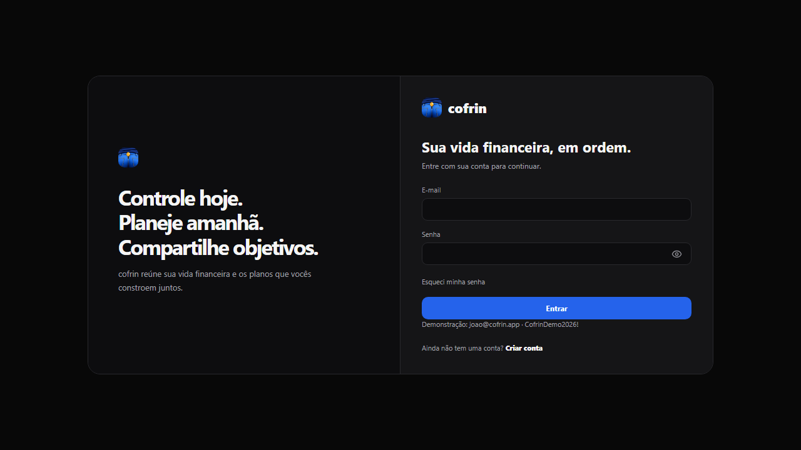
04
APLICAÇÃO
Acesso sem distração
A tela de login tem uma função clara: levar cada pessoa ao seu ambiente financeiro.
Entrar
As credenciais identificam o usuário antes do carregamento dos dados ligados à conta.
Notes:
Cofrin — slide 4. Capturas de tela geradas no ambiente local do projeto em 14/10/2026.

Slide 5
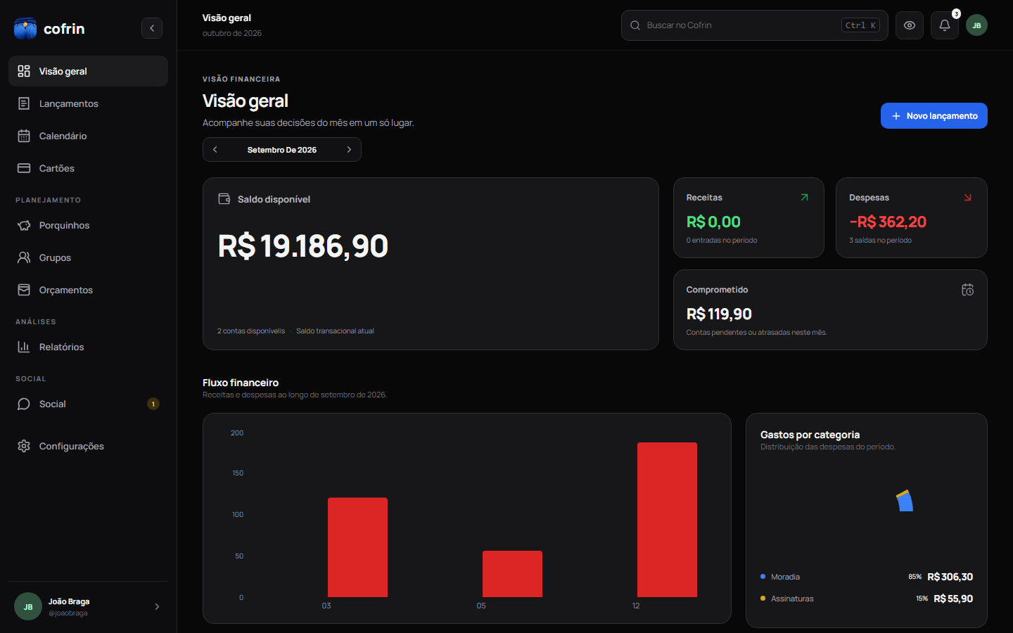
05
APLICAÇÃO
Visão geral do mês
O painel reúne os números que orientam a leitura do período antes de um novo lançamento.
Notes:
Cofrin — slide 5. Capturas de tela geradas no ambiente local do projeto em 14/10/2026.

Slide 6
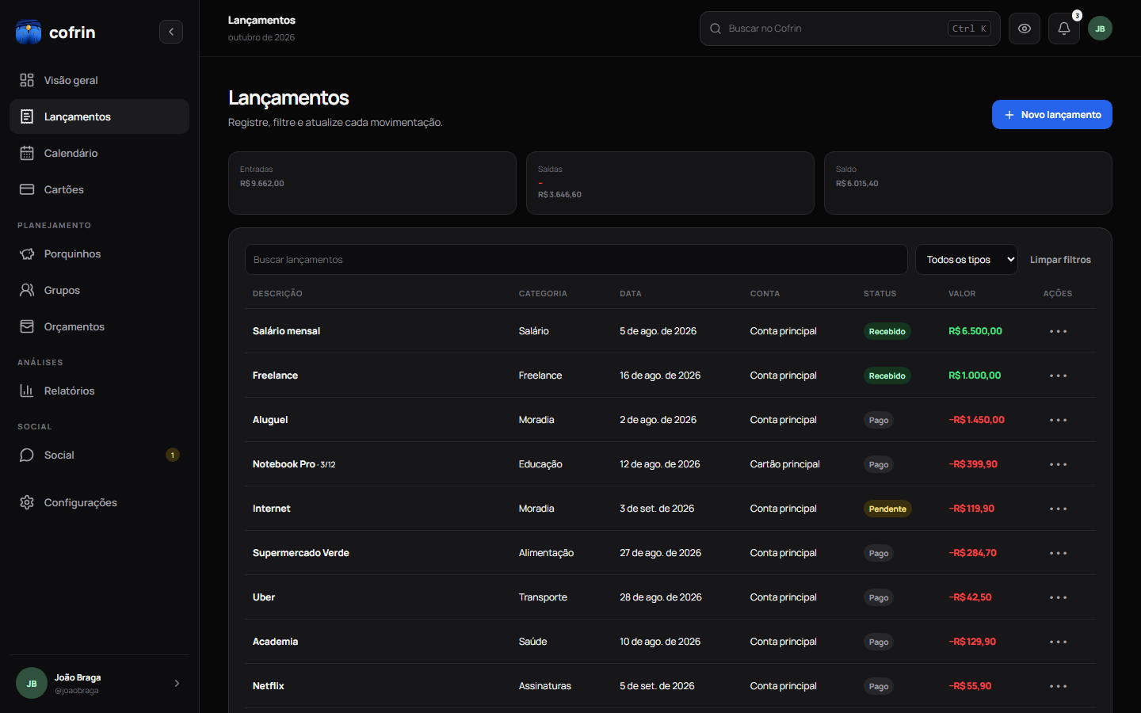
06
APLICAÇÃO
Lançamentos que explicam os números
Cada entrada e saída ganha descrição, categoria, data e status para construir um histórico consultável.
Receitas
Entradas com valor e status.
Despesas
Saídas classificadas para leitura do mês.
Notes:
Cofrin — slide 6. Capturas de tela geradas no ambiente local do projeto em 14/10/2026.

Slide 7
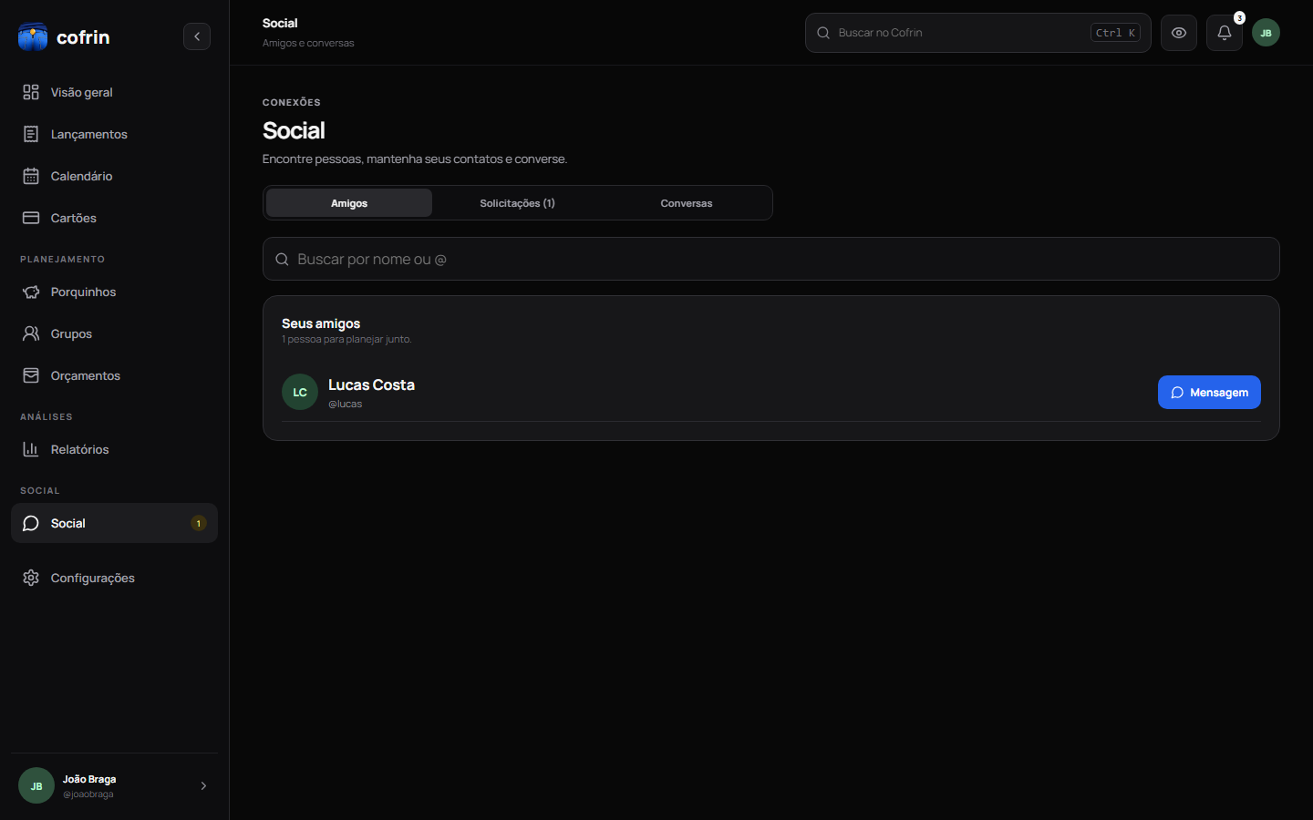
07
SOCIAL
A área Social
Um espaço para conectar pessoas que participam de objetivos compartilhados.
Pessoas
Perfis e amizades
Grupos
Planejamento em conjunto
Conversas
Mensagens no contexto do grupo
Notes:
Cofrin — slide 7. Capturas de tela geradas no ambiente local do projeto em 14/10/2026.

Slide 8
03 SOCIAL
Para que serve o Social?
Ele ajuda pessoas a se organizarem em torno de uma mesma meta, sem transformar o controle financeiro pessoal em algo público.
GRUPO
CONTEXTO
PRIVACIDADE
Reúne os participantes de uma viagem, casa ou outro objetivo comum.
Mantém as conversas relacionadas ao planejamento do grupo.
Preserva os registros e a leitura financeira de cada usuário.
Notes:
Cofrin — slide 8. Capturas de tela geradas no ambiente local do projeto em 14/10/2026.

Slide 9
09
FINALIDADE
O que continua individual
e o que pode ser compartilhado
Individual
Compartilhado
Registros pessoais
Saldo e leitura do mês
Metas próprias
Grupos de planejamento
Participantes do objetivo
Conversas relacionadas
A área Social é uma extensão do planejamento quando há mais de uma pessoa envolvida.
Notes:
Cofrin — slide 9. Capturas de tela geradas no ambiente local do projeto em 14/10/2026.

Slide 10
Cofrin
Financeiro pessoal com visão, contexto e colaboração quando necessária.
Controle individual
Planejamento compartilhado
Obrigado
Notes:
Cofrin — slide 10. Capturas de tela geradas no ambiente local do projeto em 14/10/2026.

